Slide 1
Электронная столовая

Slide 2
Создание современной и безопасной цифровой образовательной среды является одним из 12 национальных проектов Президента России.

Slide 3
Дети - самое ценное, что у нас есть.
От того, насколько качественное образование они получат, зависит вся их дальнейшая жизнь. Поэтому, мы считаем что:
дети в школе должны быть в безопасности, посторонних не должно
быть в школе.
родители должны иметь возможность узнать: где их дети, когда они
пришли в школу или ушли из нее, опоздали ли в школу и т.д.
каждый ученик должен получать в школе полноценное горячее
питание, а не питаться фаст-фудом.
дети должны учиться пользоваться современными технологиями –
пластиковыми картами, а родители иметь возможность контролировать
их расходы.

Slide 4
Как это работает
Хотя проект «Школьная карта» появился в России всего лишь 2012 году и еще окончательно не сформировался, многие родители и школьники уже оценили его преимущества.
Российские школы постепенно оборудуются системой оплаты завтраков и обедов в столовой можно с помощью пластиковой карты.
В последнее время такие системы настолько успешно развиваются, что многие города – миллионники рапортуют о 100% охвате данной системой всех школ в городе.

Slide 5
КАКИЕ ЗАДАЧИ МЫ РЕШАЕМ
На текущий момент школьные столовые представляют собой малоэффективные, не рационально используемые точки общественного питания, не способные полностью раскрыть свой потенциал. В них полностью отсутствует система контроля и учета как продуктов, так и поступающих денежных средств. Кроме того, скорость обслуживания и скудное меню также не придает им популярности.
Модуль «Электронная столовая» полностью решает обозначенные проблемы. Он представляет собой программно-технический комплекс, при помощи которого осуществляется контроль за движением продуктов и денежных средств, заказ и учет блюд актуального меню, составление отчетности.

Slide 6
Прозрачный учет движения денежных средств.
Высокое качество питания
Высокое качество питания
Только безналичный расчет.
Учет питания льготных категорий учащихся.
Быстрое обслуживание.
Повышение количества питающихся в столовой.
Улучшение санитарно-гигиенического состояния пищеблока.
Возможность выбора меню для детей и их родителей.
Своевременное информирование родителей о питании ребенка.

Slide 7
Администрация
города
Центральная
бухгалтерия
Организатор питания
«Электронная
(КШП, ООО, ИП)
Организатор питания
«Электронная
(КШП, ООО, ИП)
Провайдер
(разработчик модуля
Организатор питания
«Электронная
(КШП, ООО, ИП)
столовая»)
Провайдер
(разработчик модуля
Организатор питания
«Электронная
(КШП, ООО, ИП)
столовая»)
Провайдер
(разработчик модуля
Организатор питания
«Электронная
(КШП, ООО, ИП)
столовая»)
Провайдер
(разработчик модуля
Организатор питания
«Электронная
(КШП, ООО, ИП)
столовая»)
Провайдер
(разработчик модуля
Организатор питания
«Электронная
(КШП, ООО, ИП)
столовая»)
Провайдер
(разработчик модуля
Организатор питания
«Электронная
(КШП, ООО, ИП)
столовая»)
Провайдер
(разработчик модуля
Организатор питания
«Электронная
(КШП, ООО, ИП)
столовая»)
Образовательная
организация
Образовательная
организация
Образовательная
организация
Образовательная
организация
Банковские
и платежные системы
Банковские
и платежные системы
Банковские
и платежные системы
Банковские
и платежные системы
УЧАСТНИКИ СИСТЕМЫ
Администрация
города
Центральная
бухгалтерия
Банковские
и платежные
системы
Образовательная
организация
«Электронная
столовая»
«Электронная
столовая»
Провайдер
(разработчик
модуля
Организатор
питания
(КШП, ООО, ИП)
Интегратор
(оператор) модуля
_{«Электронная} Родитель Учащийся
столовая»
Интегратор
(оператор) модуля
Родитель
^{учащегося}
Учащийся

Slide 8
Общие принципы работы системы:
Родители безналично перечисляют средства на питание ученика со своего банковского счета карты на лицевой счет в системе. Это можно сделать в личном кабинете СБ-онлайн или в личном кабинете системы. Средства становятся доступными в течении нескольких минут;
Ученик получает питание в школе с учетом суммы, находящейся на лицевом счете (кредит не предоставляется);
ООО "ИС" регулярно перечисляет средства с лицевых счетов на р/сч Поставщика питания;
При завершении участия ученика в системе остаток средств перечисляется на банковскую карту родителя по его заявлению;

Slide 9
Финансовые условия
Данный сервис предоставляется школе и всем ученикам бесплатно. Родитель платит только за полученное питание в столовой школы.
Для получения группового питания (включая группы продленного дня) не нужно получать индивидуальную пластиковую карту. Оплата производится на основе групповой заявки, формируемой классным руководителем в начале дня по факту наличия ученика в школе и его желания получать питание.
Получением пластиковой карты производится на основе заявления родителя. Первая карта выдается бесплатно, 2-я карта - стоит 50 руб., третья и последующие - 100 руб.
Родитель может добровольно получать он-лайн информацию о питании ученика при помощи смс-рассылки, мобильного приложения или e-mail за дополнительную плату в соответствии с тарифами системы (http://www.sh-card69.ru).

Slide 10
Пароль карты (PIN-код)
Для безопасности использования денежных средств, находящихся на счете школьника, карта защищена PIN-кодом, аналогично с обычной банковской картой.
Родитель может самостоятельно сгенерировать PIN-код в своем личном кабинете.
PIN-код является секретной информацией.
Разглашение PIN-кода может привести к использованию Вашей карточки посторонними лицами.
Поэтому, даже если Вы потеряете свою карточку, то никто другой не сможет ей воспользоваться. Ваши деньги на карт-счете будут в безопасности..

Slide 11
Личный кабинет сотрудника Общий вид

Slide 12
Создание заявки на комплексное питание класса учащиеся 1-4 классов, ТЖС, платное питание

Slide 13
Создание заявки на комплексное питание класса учащиеся 1-4 классов, ТЖС, платное питание

Slide 14
Создание заявки на питание класса в мобильном приложении

Slide 15
Отображение заявок в столовой Общий вид

Slide 16
Отображение заявок в столовой Детализация

Slide 17
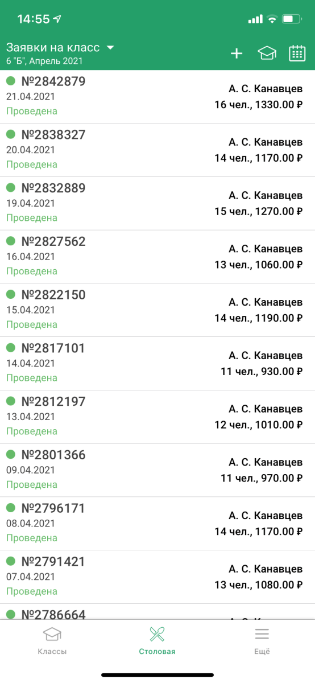
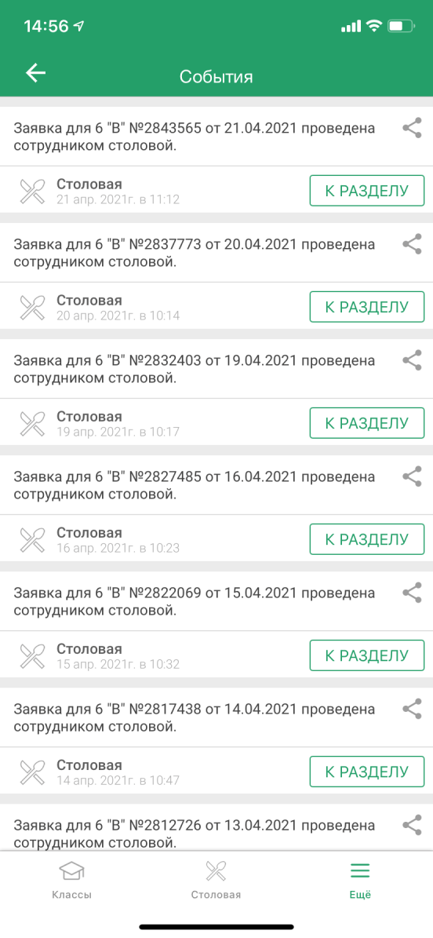
Мобильное приложение сотрудника Комплексное питание класса

Slide 18
Личный кабинет родителя Детализация расходов

Slide 19
Личный кабинет родителя Лимит расходов

Slide 20
Личный кабинет родителя Пин-код

Slide 21
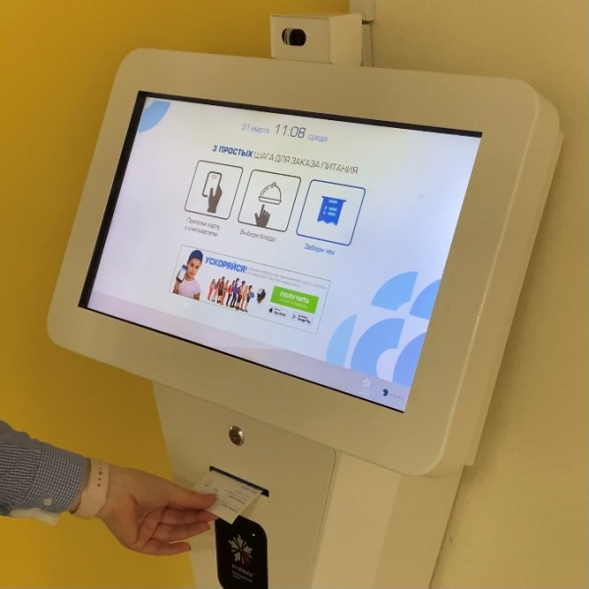
Покупки в терминале
1. Прикладываем иденти-
фикатор и набираем
Пин-код 2. Выбираем товар и нажима-
ем «Заказать»
3. Распечатанный чек
отдаем работнику столовой
и получаем заказ

Slide 22
Покупки на кассе

Slide 23
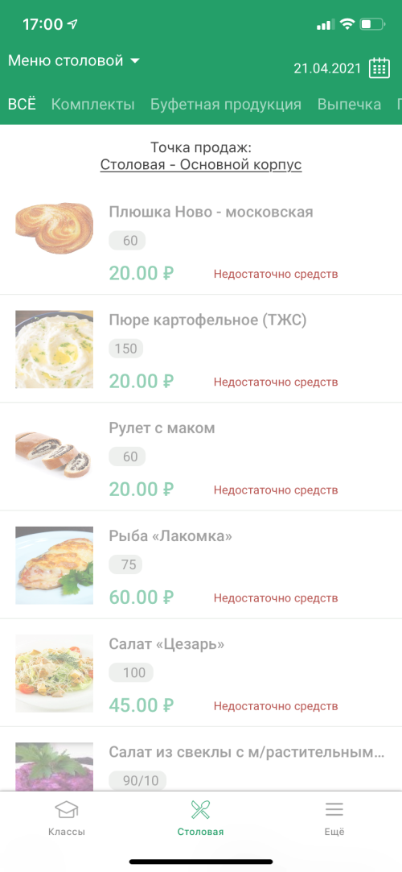
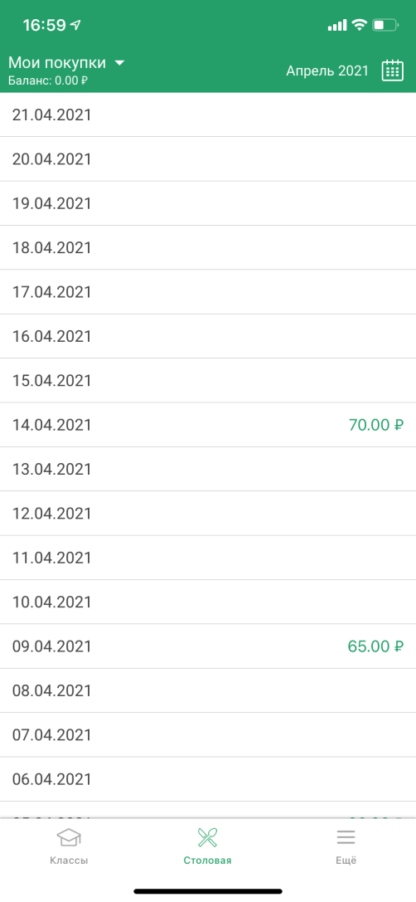
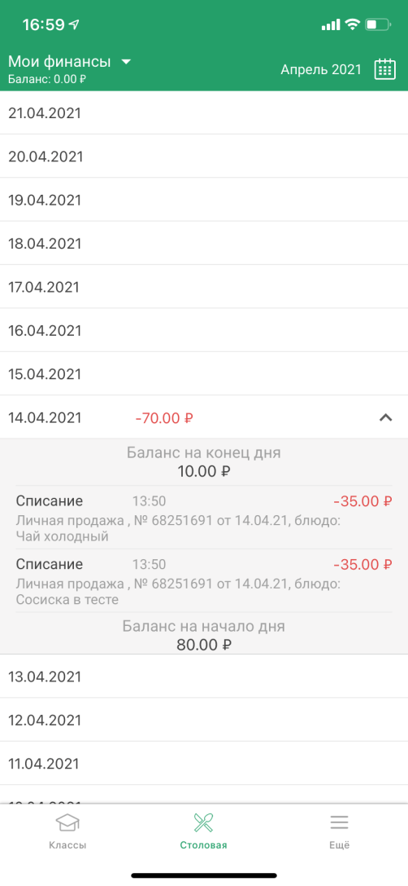
Мобильное приложение сотрудника Личные покупки

Slide 24
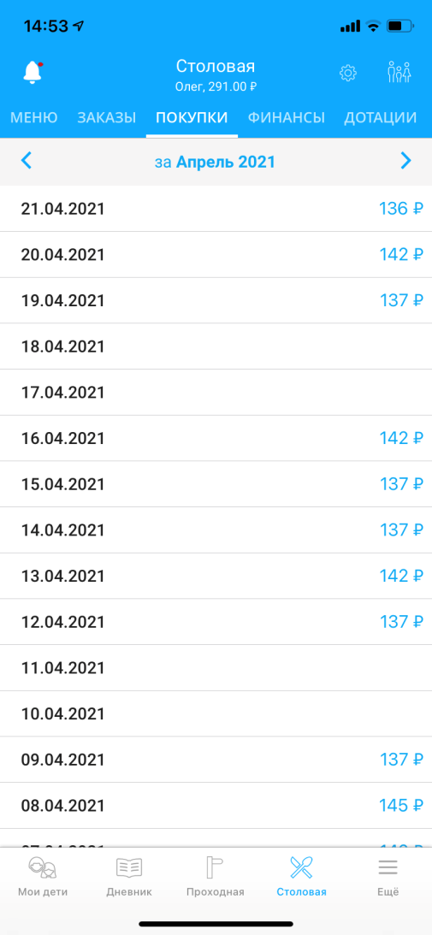
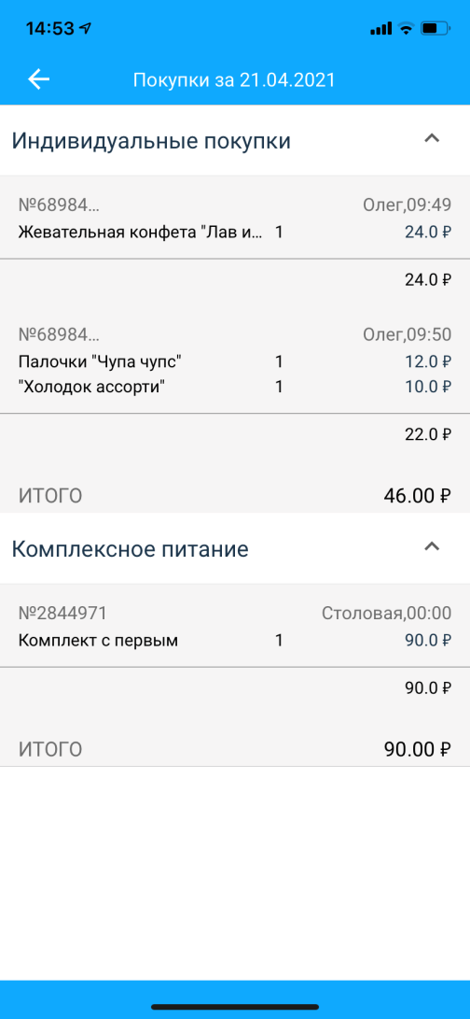
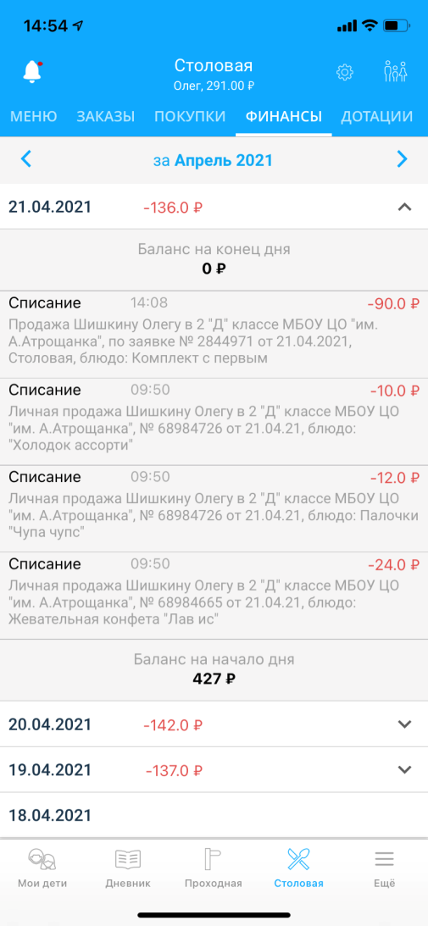
Мобильное приложение родителя

Slide 25
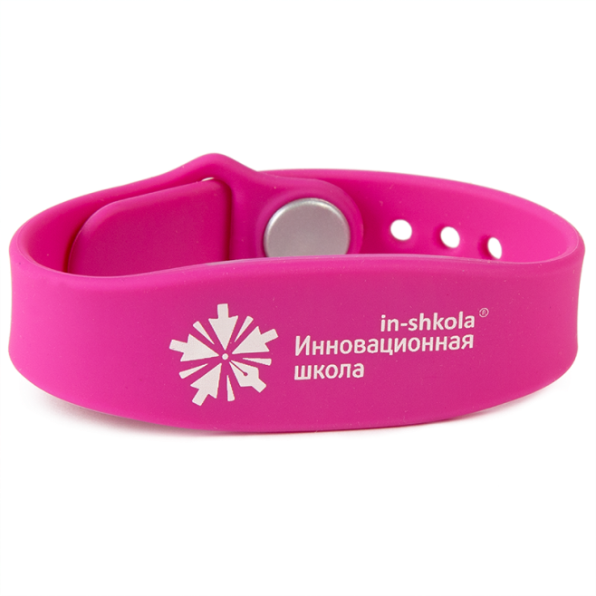
Идентификаторы

Slide 26
ООО «Информационные системы»
Телефон горячей линии: 8-910-646-01-15 (WhatsApp)
E-mail: in-shkola69@yandex.ru
Сайт: http://sh-card69.ru

